Slide 1
專題報告 個資稽核系統(PIA)
指導教授: 王丕中
邱冠喻
鍾宛庭
吳信億
Notes:
由於「個人資料保護法」的訂定，
本校其規定進行稽核來確保個資保管恰當

Slide 2


個資稽核現況
由計中一個團隊對全校所有單位進行稽核
...
校內有 149 個單位需要稽核，稽核小組要在這些單位奔波
Notes:
* 由計中一個團隊進行
* 必須對全校所有單位進行稽核
--------------------
* 校內有 149 個單位需要稽核，稽核小組要在這些單位奔波

Slide 3






個資稽核現況
稽核時使用紙筆紀錄稽核結果
稽核完畢後要再花時間
打成稽核報告
印成紙本公文
Notes:
* 由稽核人員自行使用工具 (通常是紙筆) 進行紀錄
------------
*稽核完畢後再打成稽核報告並印成紙本公文

Slide 4






個資稽核現況
稽核完畢之後，需要知會相關主管並簽名
三位主管分別在不同的單位，公文傳遞緩慢
Notes:
* 稽核完成之後使用紙本公文給各個相關主管簽核
-----------
* 稽核報告需要由三個主管簽章，公文傳遞麻煩費時

Slide 5



個資稽核現況
受稽單位受到稽核報告後，中的每項缺失發現皆要撰寫一份矯正預防報告
缺失發現之條文數量有 74 個項目
矯正報告數量很可能比稽核數量更龐大
Notes:
* 若有缺失發現
-----------
* 缺失發現之條文數量有 74 個項目，每項缺失發現皆需撰寫一份矯正預防報告，矯正報告數量很可能比稽核數量更龐大

Slide 6
個資稽核現況
撰寫之矯正報告同樣需以公文方式讓主管認可，且主管有否決權
除了公文傳遞緩慢之外，主管否決時矯正報告更需重寫重跑
Notes:
* 由受稽單位撰寫矯正報告並且以公文方式讓主管認可，且主管有否決權
-----------
* 矯正預防報告同樣需要由三個主管簽章，且可能因為被否決而重新進行矯正預防流程

Slide 7

個資稽核現況
稽核完成之後，需方便查閱以便追蹤
這會需要對大量資料進行歸檔分類，耗費人力物力
Notes:
* 流程結束之後，需方便查閱以便追蹤
-----------
* 流程結束之後產生之稽核矯正報告數量將會相當龐大，歸檔分類需要相當多人力物力

Slide 8




本專題係研究開發一線上之「個資稽核系統」
利用線上化、電子化之方法解決目前面臨之問題
Notes:
WYSIWYG

Slide 9
功能介紹

Slide 10
功能需求
身份驗證
以及登入
管理介面
稽核人員介面
資料庫存取、Session 記錄以及存取控管
稽核行事曆
稽核報告填寫與暫存
使用者、設定、任務管理
稽核以及矯正
預防報告產生
單位主管
通知簽署
受稽單位介面
藉由信件寄送簽署連結以及
稽核報告 PDF 給單位主管確認
矯正預防報告填寫
或指定其他同仁填寫
PDF 產生器

Slide 11
行事曆

Slide 12
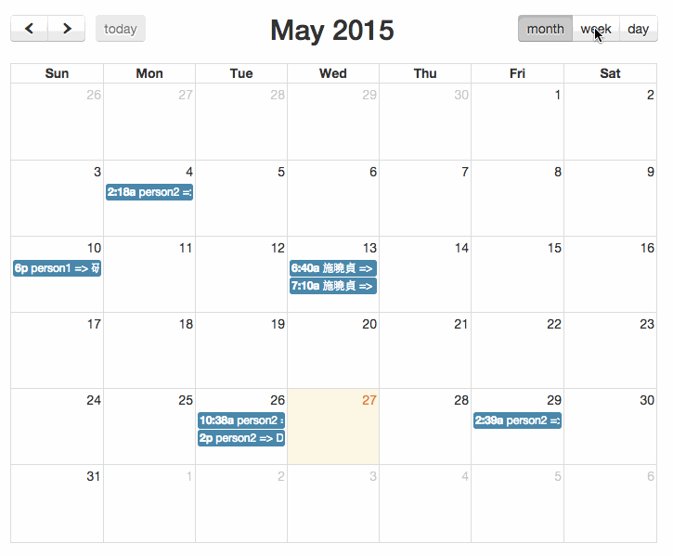
行事曆
Notes:
使用 FullCalendar，一個開源的 JavaScript 行事曆套件。
透過 PHP 從資料庫拿取資料給前端，再藉由 JavaScript 將事件渲染至頁面上。
行事曆上會顯示稽核開始時間、稽核員與受稽單位，且顯示的最小單位可到一天的某分鐘。

Slide 13
單位主管通知簽署

Slide 14
單位主管通知簽署
問題
主管帳號
要如何讓主管簽署
解決方式
寄電子郵件通知
透過一次性的簽署連結讓主管完成簽署動作。
Notes:
主管帳號：維護問題
主管要為了簽署稽核報告多申請、記憶一組帳號密碼

Slide 15
填寫矯正預防報告

Slide 16
填寫矯正預防報告
問題
窗口不一定是填寫報告的人
要如何指派給他人
如果要取消指派呢
解決方式
透過電子郵件通知
內含一個一次性的矯正預防表單
Notes:
在矯正預防表單上我們提供指派給其他人的選項，需要輸入對方的姓名、郵件地址，當窗口指派給他人時系統會寄信通知對方，內含一個一次性連結，當填完送出後資料將存入資料庫、連結將失效。
指派後萬一窗口想要自己填寫或指派給另一人，窗口填寫後送出資料前者連結將失效，重新指派一次前者連結也會失效。

Slide 17
專題貢獻及延伸應用

Slide 18
專題貢獻
不必維護紙本，方便查詢稽核結果
管理人方便觀看、改動指派狀況
稽核人依系統排程進行稽核並直接線上填寫回報
受稽人可以即時查看稽核狀況、回報、以及稽核發現

Slide 19
系統延伸應用
PIA運用在個資以外的稽核
運用在外部稽核

